Slide 1

































Изменение организационной формы, как способ повышения эффективности ЦОПП
Докладчик
Черных Алексей Викторович

Slide 2



Изменение организационной формы, как способ повышения эффективности ЦОПП
Докладчик
Черных Алексей Викторович

Slide 3
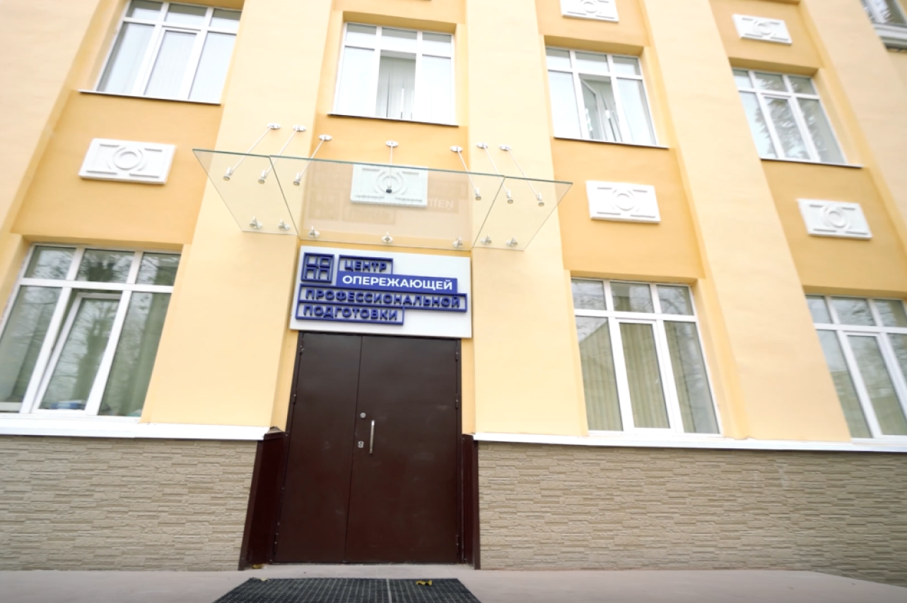
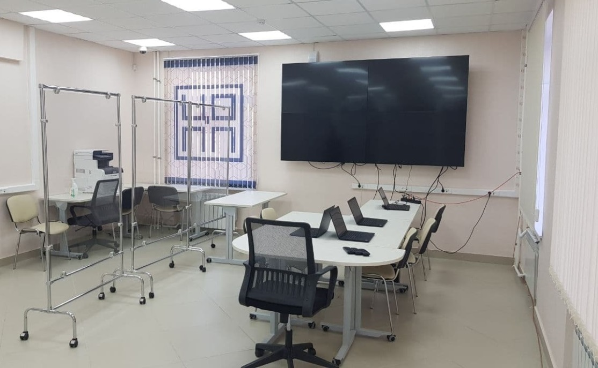
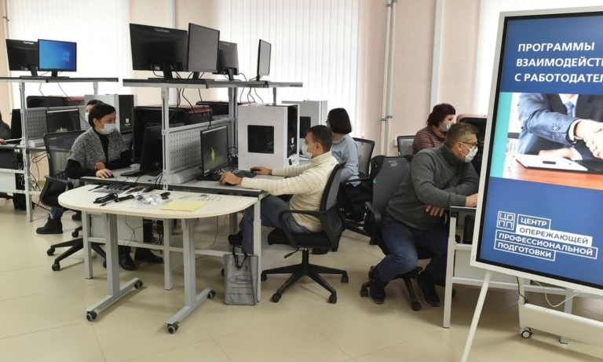
История создания
photo
ЦОПП в Пермском крае
ЦОПП – структурное подразделение
ГБПОУ «Пермский радиотехнический колледж им. А.С. Попова»
Дата создания – 20.10.2020
22 профессиональные образовательные организации Пермского края в сети подготовки кадров (площадки для реализации программ)
Иные организации – партнеры, с которыми налажено и осуществляется взаимодействие в целях обеспечения подготовки кадров по перспективным профессиям и компетенциям

Slide 4
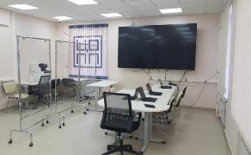
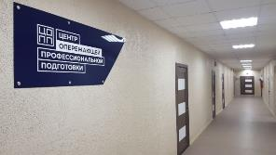
Итоги работы ЦОПП
(структурное подразделение)
2020-2021 гг.
2020 г.
Обучение лиц, пострадавших от распространения новой коронавирусной инфекции (2020 год)
завершили обучение 1800 человек
участвовало 12 центров обучения
количество компетенций 15
№, п/п | Основные программы подготовки, переподготовки, повышения квалификации (государственное задание) | 2020 г. | 2021 г.
1. | По заказу работодателей | 365 | 647
2. | Отраслевые программы | 1607 | 195
3. | Лица предпенсионного возраста | 252 | 173
4. | Профессиональные модули для СПО | 339 | 170
5. | Профориентационные программы для школьников | 350 | 333
6. | Компетенции будущего (ИТ-направления для всех категорий граждан) | 419 | 100
 | ВСЕГО | 3332 | 1618
2021 г.
Обучение граждан в рамках федерального проекта «Содействие занятости»
завершили обучение 645 человек
участвовало 25 центров обучения
количество компетенций 39

Slide 5
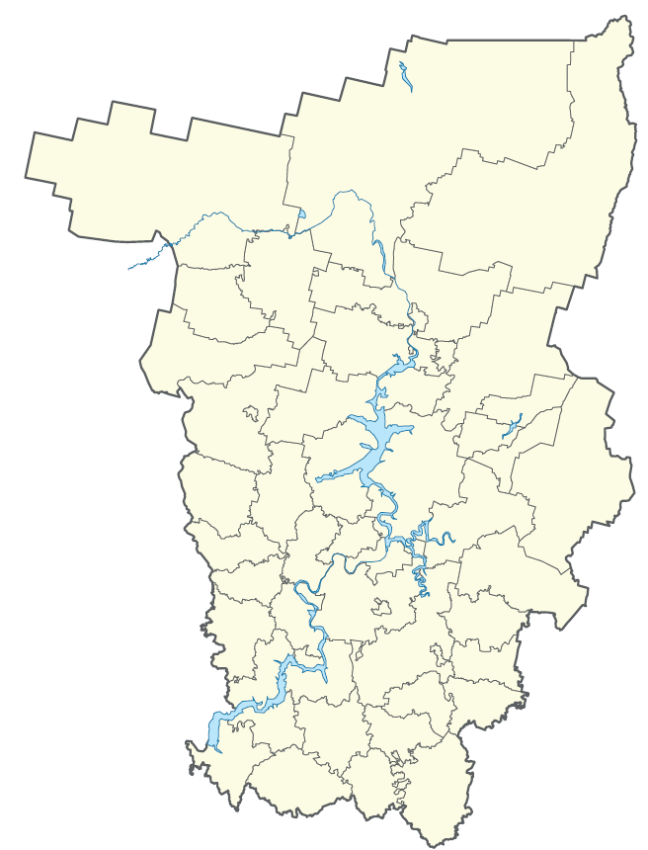
photo
Предпосылки изменения
формы ЦОПП (№1)
RE
Конкуренция МЦПК*
Отрасль | Кол-во МЦПК
Машиностроение и металлообработка | 6
Строительство, сфера ЖКХ | 5
Горно-химическое дело, химическая отрасль | 3
Сельское хозяйство | 3
Лесное хозяйство | 2
Техника и технология наземного транспорта | 2
Здравоохранение | 1
Авиационная и ракетно-космическая техника | 1
Нефтегазовая отрасль | 1
Сфера обслуживание | 1
Красновишерск
25 МЦПК
Соликамск
Кудымкар
Березники
300 краткосрочных программ подготовки
ПЕРМЬ
Губаха
Верещагино
Лысьва
Краснокамск
Более 30 млн. руб доход от реализации программ
Чайковский
Кунгур
Чернушка
03
* многофункциональный центр прикладных квалификаций

Slide 6



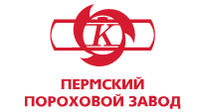














Предпосылки изменения
формы ЦОПП (№2)
Представление интересов крупных работодателей
Пермский авиационный техникум им. А.Д. Швецова
+
Пермский техникум промышленных и информационных технологий
+
+
+
Краевой политехнический колледж
Пермский химико-технологический техникум
+
+
Уральский химико-технологический колледж
Пермский машиностроительный колледж
+
+
Чайковский техникум промышленных технологий и управления
Березниковский политехнический техникум
+
Пермский радиотехнический колледж им А.С. Попова
+
Соликамский горно-химический техникум
+
+
Пермский политехнический колледж им. Н.Г. Славянова
Чусовской индустриальный техникум
Чусовской металлургический завод
+
+
Пермский агропромышленный техникум
Краевой индустриальный техникум им. В.П. Сухарева
+
+
Пермский колледж транспорта и сервиса
Лысьвенский политехнический колледж

Slide 7
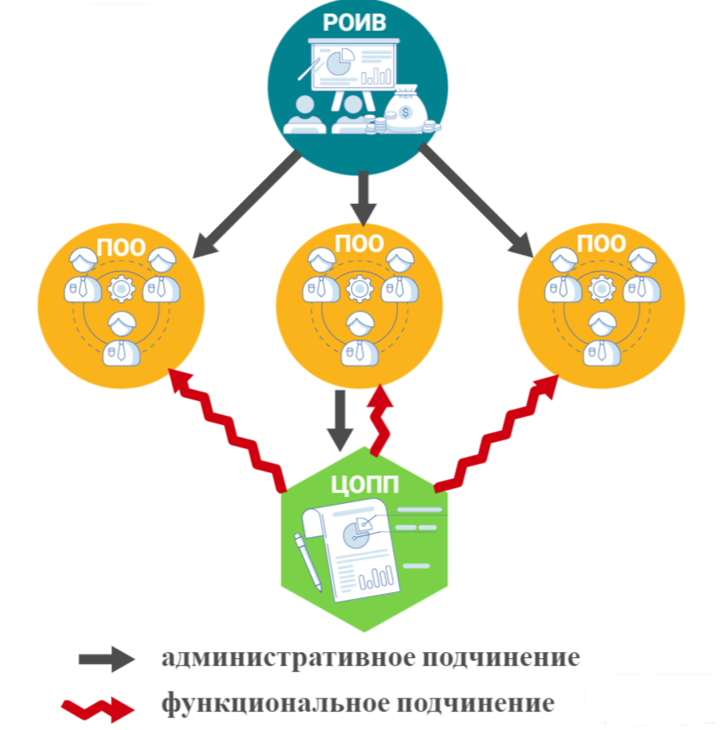



photo
Предпосылки изменения
формы ЦОПП (№3)
Прямое подчинение ЦОПП образовательной организации — компрометирующий фактор
ЦОПП – участник разнообразных региональных и федеральных проектов.
Частые взаимоотношения внутри образовательной организации по типу «заказчик» - «исполнитель»

Slide 8
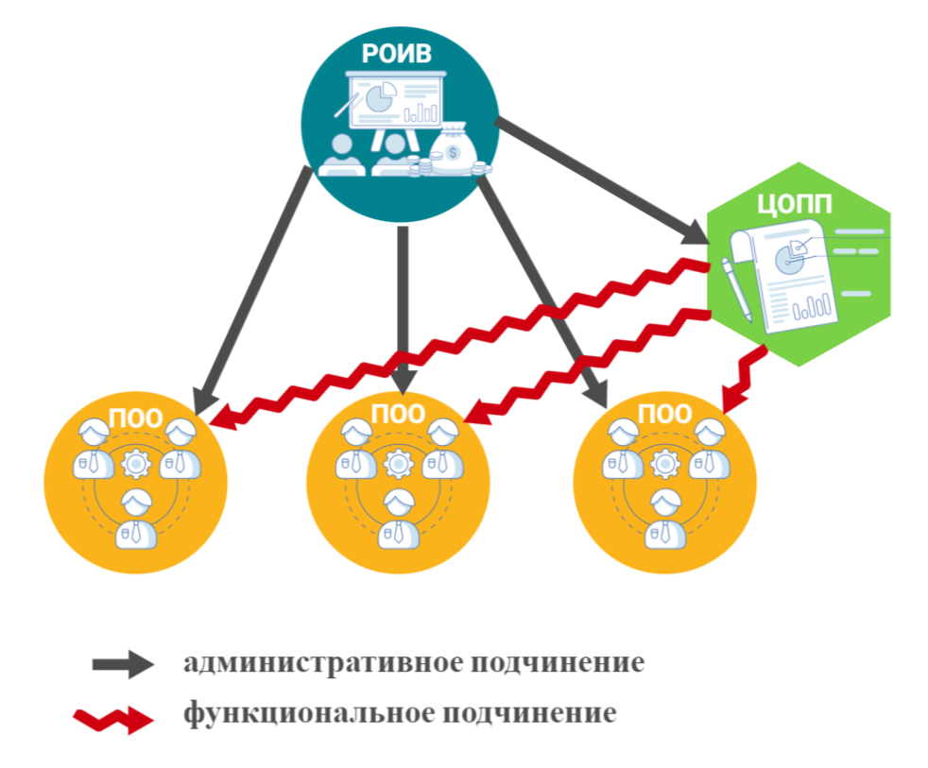
photo
Изменение формы ЦОПП
юридическое лицо
Этапы создания нового юридического лица
Распоряжение правительства Пермского края «О создании краевого государственного автономного учреждения «Центр опережающей профессиональной подготовки Пермского края»
Ноя
2021
Фев
2022
Согласование кандидатуры руководителя ЦОПП
Мар
2022
Регистрация КГАУ «ЦОПП Пермского края» в налоговом органе
Апр
2022
Передача недвижимого имущества в безвозмездное пользование, а движимого имущества в оперативное управление новому юридическому лицу

Slide 9
photo
Положительный
ТОП-10 среди компетенций по количеству завершивших обучение
эффект №1
№ | Компетенция | Кол-во
1 | Эстетическая косметология | 115
2 | Бухгалтерский учет | 91
3 | Медицинский и социальный уход | 75
4 | Парикмахерское искусство | 67
5 | Менеджер по работе с маркетплейсами | 53
6 | Поварское дело | 50
7 | Сварочные технологии | 42
8 | Веб-технологии | 39
9 | Преподавание в младших классах | 38
10 | Технологии моды | 35
Образовательные организации – центры обучения - получили другой взгляд на проект “Содействие занятости” / “Демография”
Пермский край на 10 месте среди 85 регионов
по количеству обученных граждан по категории
«Безработные граждане, зарегистрированные в
органах службы занятости»
Показатель | 2021 г | 2022 г. | Δ
Завершили обучение | 645 | 986 | +53%
Количество ЦО | 25 | 36 | +44%
Количество компетенций | 39 | 67 | +72%

Slide 10
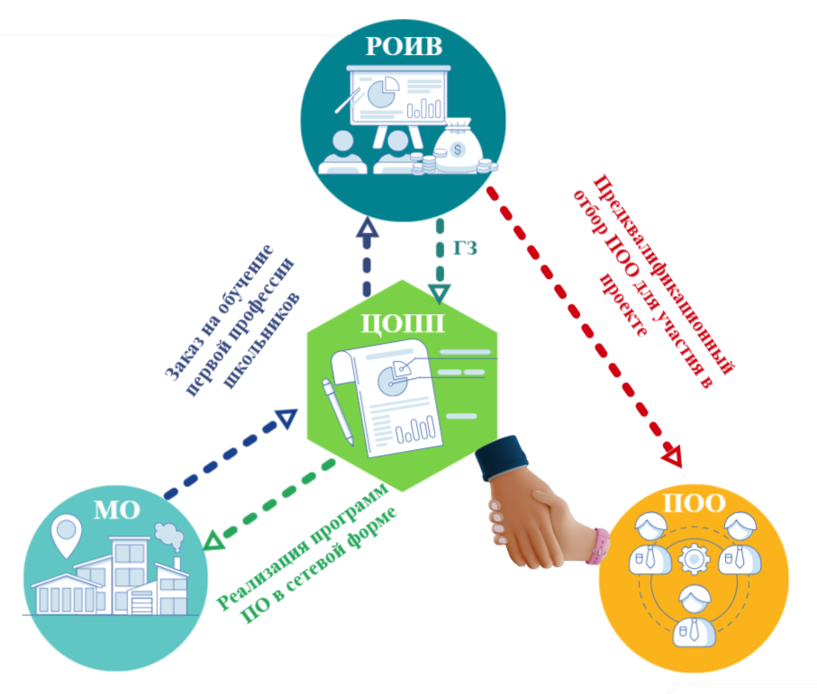

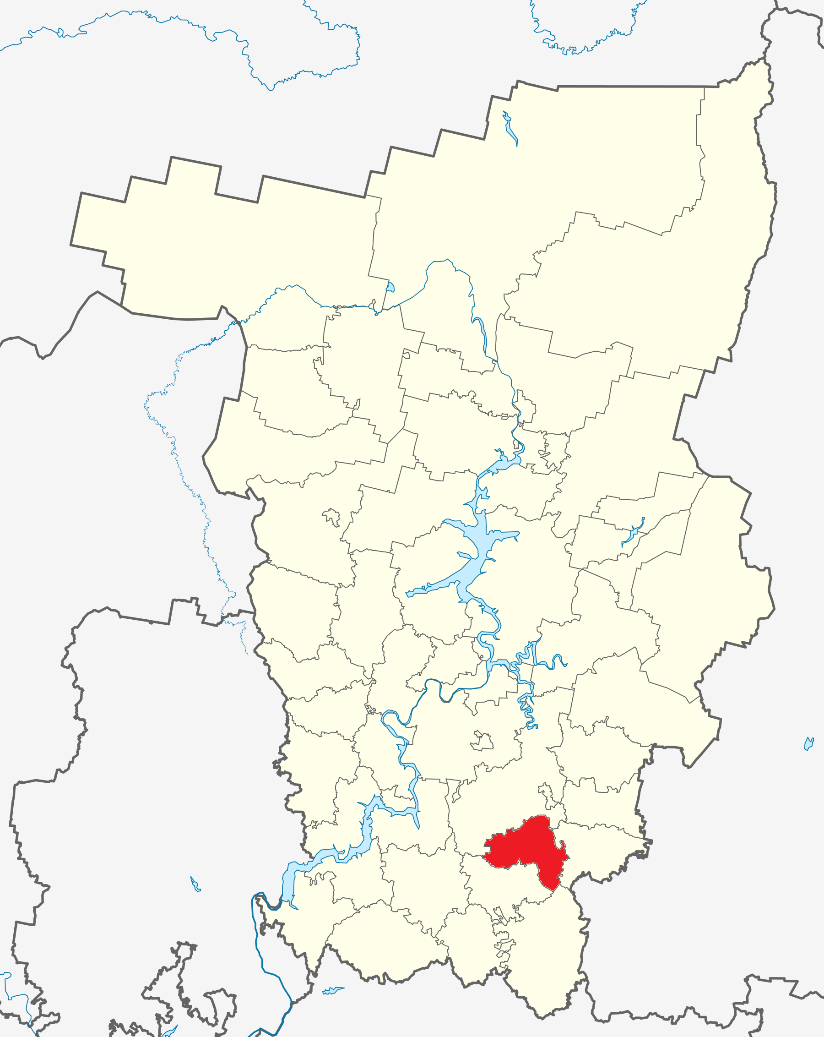
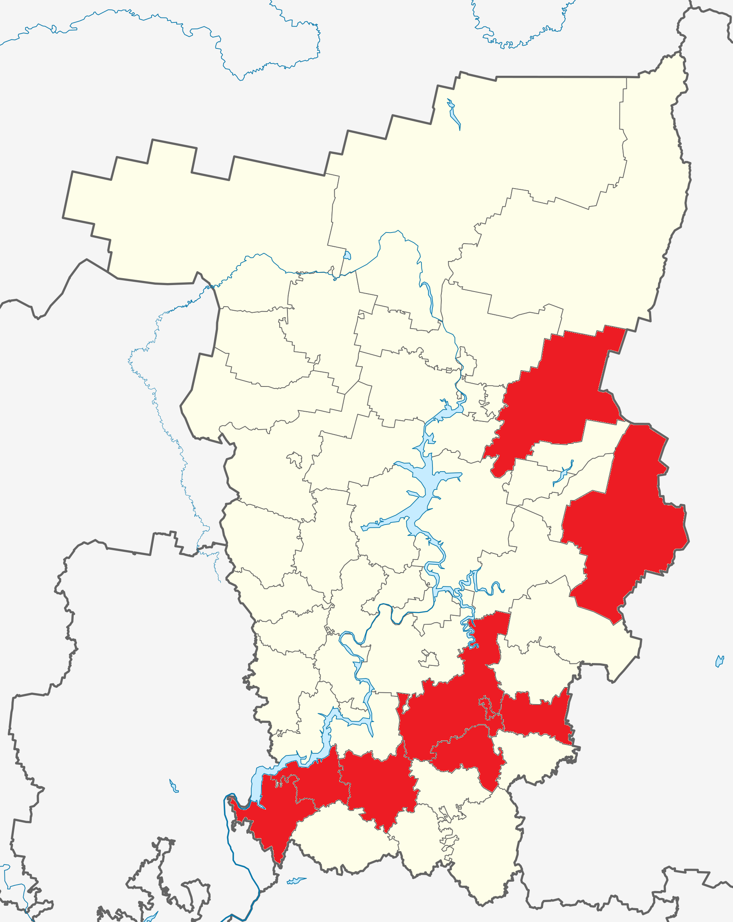
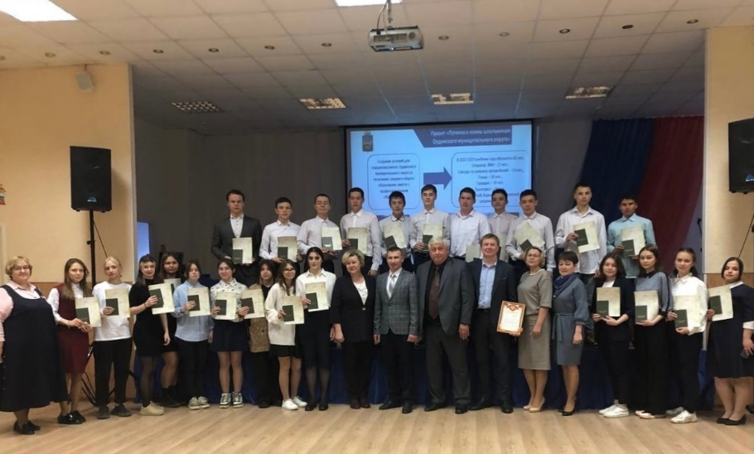
photo
Положительный
эффект №2
Оказавшись в «нейтральной зоне интересов», ЦОПП определил наиболее эффективный в Пермском крае способ реализации программ профессионального обучения школьников
2022-2023 г
1 муниципалитет
83 школьника
Средства краевого бюджета – 1,4 млн. руб.
2022-2023 г
9 муниципалитетов
780 школьников
Средства краевого бюджета ~ 9 млн. руб.
* ФЗ от 06.10.2003 г. N 131-ФЗ «Об общих принципах организации местного самоуправления в РФ»
* ФЗ от 28.06.2014 г. N 172-ФЗ «О стратегическом планировании в РФ»

Slide 11
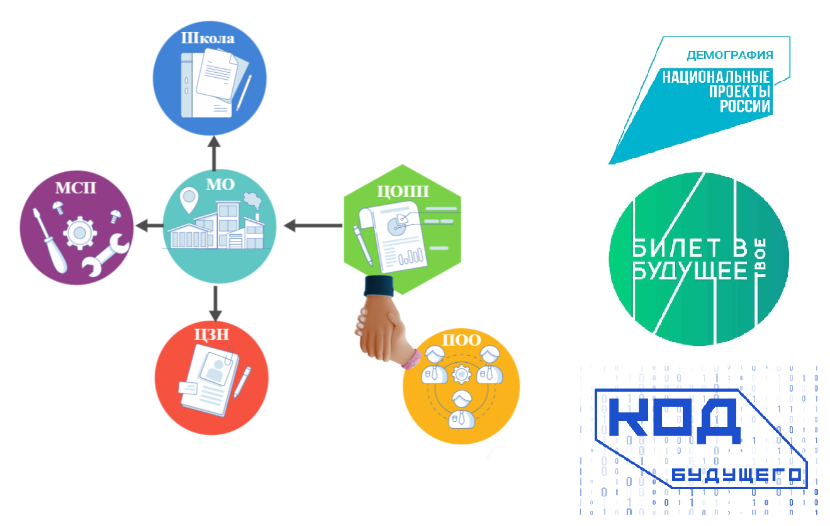
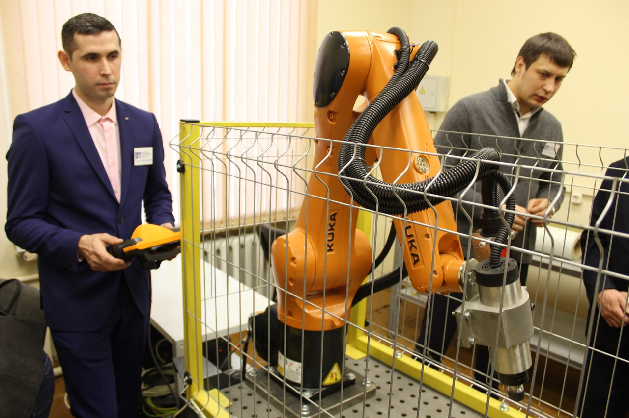
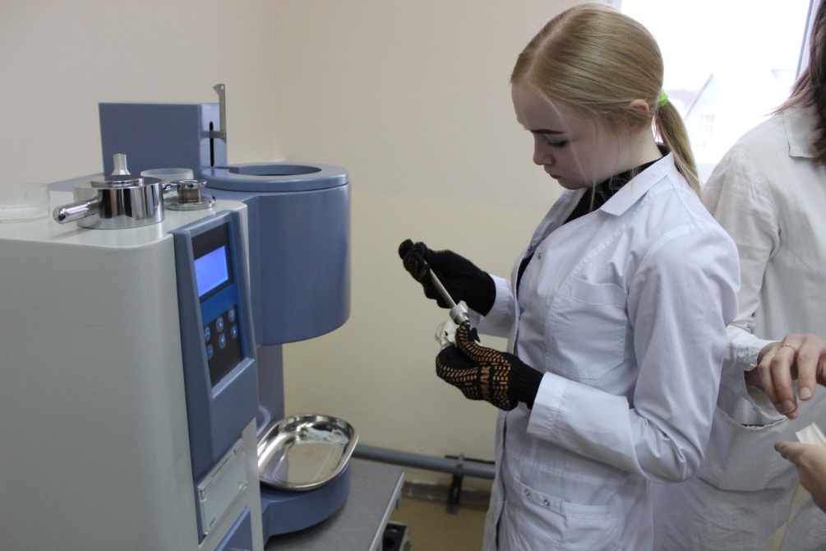
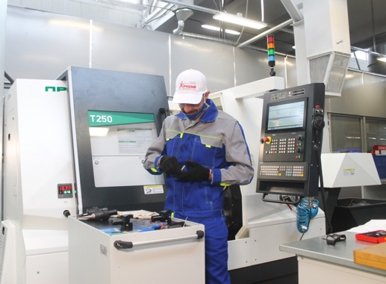
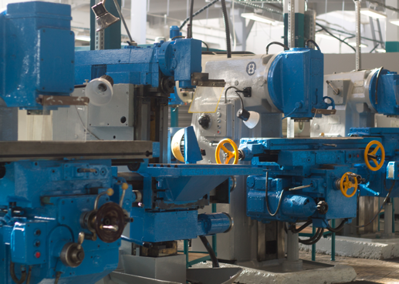
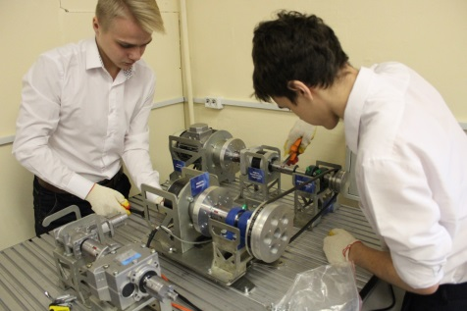
photo
Положительный
эффект №3
Взаимодействие с организациями-партнерами в сетевой форме обучения, общеобразовательными организациями, представителями МСП, центрами занятости на муниципальном уровне повышает эффективность межведомственного взаимодействия при реализации проектов ЦОПП.

Slide 12

photo
Выводы
1
Изменение организационно-правовой формы ЦОПП в Пермском крае привело к увеличению эффективности работы
2
ЦОПП в форме отдельного юридического лица позволяет в безопасной форме реализовывать региональные и федеральные проекты, выступая в роли заказчика (регионального оператора)
3
3
Выступая в роли отдельного юридического лица, ЦОПП органично занимает нишу координатора образовательных и профориентационных ресурсов региона, не создавая конкуренцию внутри сети партнеров
4
Имея возможность самостоятельно формировать стратегию и тактику своего развития, ЦОПП – юридическое лицо имеет возможность быстрее выйти на уровень плановых показателей.

